Slide 1
GUIDA ALLA COMPILAZIONE DEL QUESTIONARIO DI AUTOVALUTAZIONE

Slide 2
 | Il questionario di valutazione è parte integrante del modulo di adesione. Va pertanto compilato, sottoscritto con le modalità riportate di seguito ed inviato al Fondo. Il questionario di autovalutazione si compone di 9 domande che spaziano dalla cultura previdenziale del potenziale aderente, alla sua capacità di risparmio e alla propensione al rischio. Secondo la COVIP il questionario di autovalutazione deve orientare l’aderente in via generale, indipendentemente dall’offerta previdenziale della singola forma pensionistica.

Slide 3
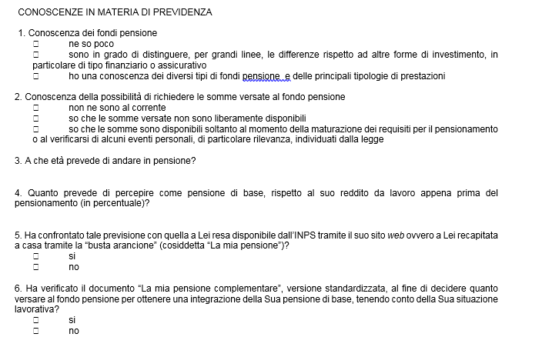
 | Il lavoratore deve rispondere alla domande inserite nel questionario inerenti alle sue conoscenze in materia di previdenza. E’ prevista la possibilità che il lavoratore non risponda o risponda solo in parte. In questo caso è necessario che il lavoratore apponga la propria firma in corrispondenza della domanda non risposta.
x
x
67
Mario Bianchi
Mario Bianchi
Mario Bianchi

Slide 4
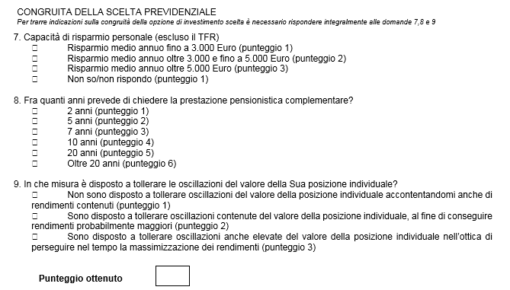
 | Il lavoratore deve rispondere alla domande inserite nel questionario inerenti al risparmio previdenziale e alla propensione al rischio. E’ prevista la possibilità che il lavoratore non risponda o risponda solo in parte. In questo caso è necessario che il lavoratore apponga la propria firma in corrispondenza della domanda non risposta. Le ultime 3 domande del questionario determinano un punteggio che va riportato nel riquadro apposito.
Mario Bianchi
x
x
x
6

Slide 5
 | Il punteggio derivante dalla compilazione delle ultime 3 domande del questionario, che attengono alla capacità di risparmio e alla propensione al rischio del potenziale aderente, permette l’ individuazione della linea di investimento del fondo pensione che meglio si adatta alle caratteristiche dell’aderente. Tuttavia l’individuazione di una linea di investimento sulla base del punteggio conseguito non precluda una diversa scelta, nel modulo di adesione, da parte dell’aderente.

Slide 6
 | Nel caso in cui il lavoratore abbia compilato il questionario in ogni sua parte, l’aderente dichiarerà di aver valutato la congruità o meno della propria scelta di investimento sulla base del punteggio ottenuto dal questionario. Il lavoratore dovrà poi: riportare il luogo e la data di sottoscrizione firmare, in modo leggibile, il questionario di autovalutazione.

Slide 7
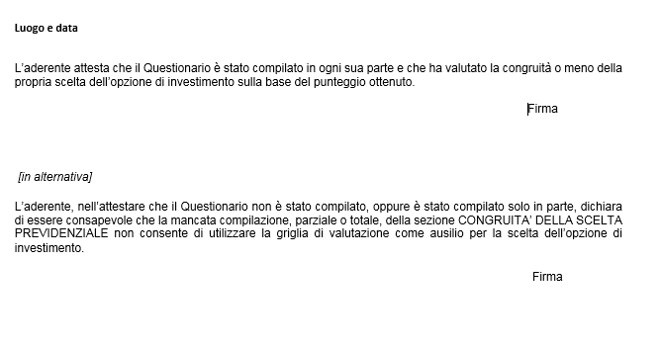
 | Nel caso in cui il lavoratore non abbia compilato il questionario o lo abbia compilato solo in parte, l’aderente dichiarerà di essere consapevole che la mancata compilazione, parziale o totale, della sezione relativa alla “Congruità della scelta previdenziale” non consente di utilizzare la griglia di valutazione come ausilio per la scelta. l’opzione di investimento Il lavoratore dovrà poi: riportare il luogo e la data di sottoscrizione firmare, nel secondo spazio e in modo leggibile, il questionario di autovalutazione.

